Slide 1
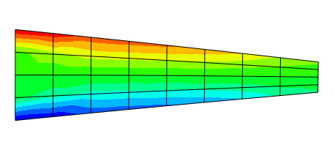
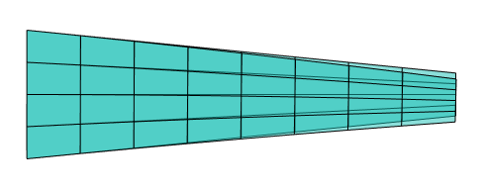
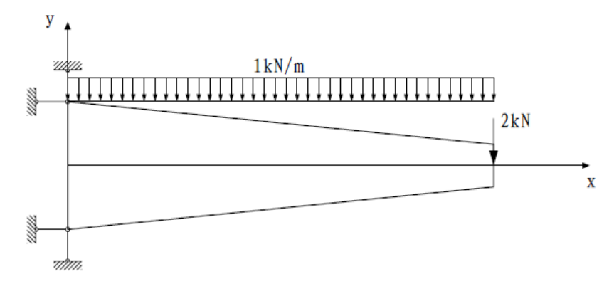
四/八节点四边形单元悬臂梁——Matlab有限元编程
等参单元
刚度矩阵
高斯数值积分
后处理计算节点应力应变
Patch实现三维云图的绘制

Slide 2
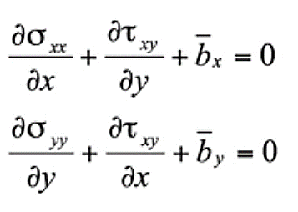
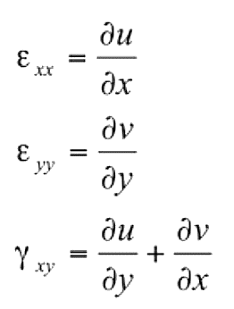
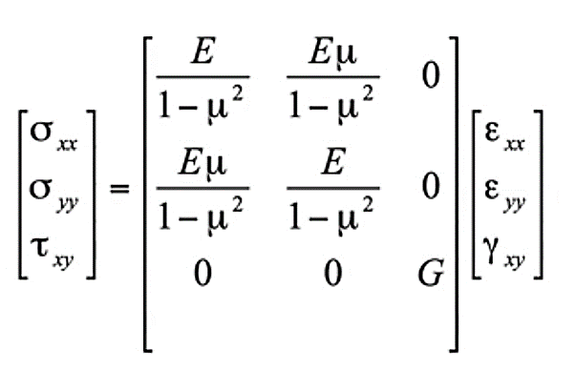

平面弹性问题的完整描述
平衡方程
几何方程
物理方程

Slide 3
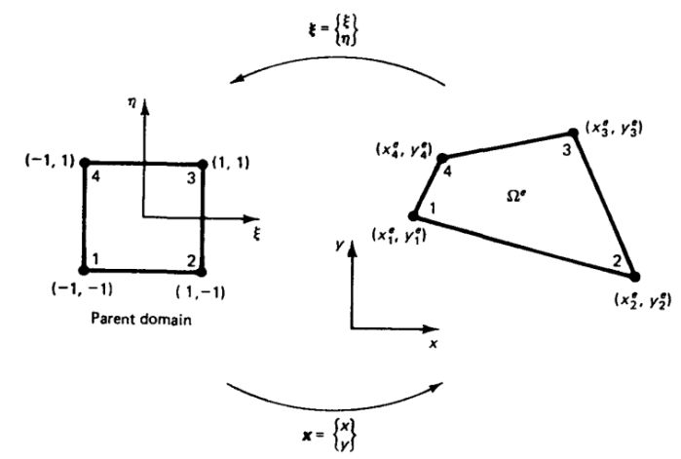
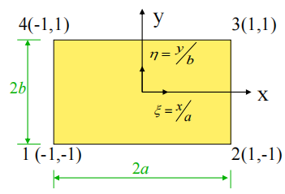
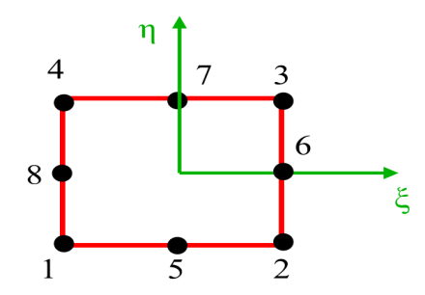
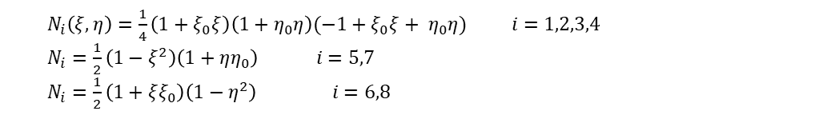


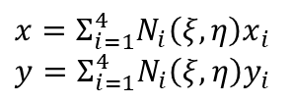


四/八节点四边形等参单元（坐标映射）
单元坐标的映射
$N_{i}\left(ξ,η\right)=\frac{1}{4}\left(1+ξ_{0}ξ\right)\left(1+η_{0}η\right)(−1+ξ_{0}ξ+ η_{0}η) i=1,2,3,4$
$N_{i}=\frac{1}{2}\left(1−ξ^{2}\right)\left(1+ηη_{0}\right) i=5,7$
$N_{i}=\frac{1}{2}\left(1+ξξ_{0}\right)\left(1−η^{2}\right) i=6,8$
$x=Σ_{i=1}^{4}N_{i}\left(ξ,η\right)x_{i}$
$y=Σ_{i=1}^{4}N_{i}\left(ξ,η\right)y_{i}$
单元坐标的映射
$$N_{i}\left(ξ,η\right)=\frac{1}{4}\left(1+ξ_{0}ξ\right)\left(1+η_{0}η\right)$$
$x=Σ_{i=1}^{4}N_{i}\left(ξ,η\right)x_{i}$
$y=Σ_{i=1}^{4}N_{i}\left(ξ,η\right)y_{i}$
function N=ShapeFun(s,t)
%% 四边形八结点等参单元形函数矩阵
% 角点
N1=1/4*(1-s)*(1+t)*(-s+t-1);
N2=1/4*(1-s)*(1-t)*(-s-t-1);
N3=1/4*(1+s)*(1-t)*(s-t-1);
N4=1/4*(1+s)*(1+t)*(s+t-1);
% 边中点
N5=1/2*(1-t^2)*(1-s);
N7=1/2*(1-t^2)*(1+s);
N6=1/2*(1-s^2)*(1-t);
N8=1/2*(1-s^2)*(1+t);
N=[N1 0 N2 0 N3 0 N4 0 N5 0 N6 0 N7 0 N8 0;
0 N1 0 N2 0 N3 0 N4 0 N5 0 N6 0 N7 0 N8];
位移场插值
位移场插值
function N=ShapeFun(s,t)
N1=1/4*(1-s)*(1-t);
N2=1/4*(1+s)*(1-t);
N3=1/4*(1+s)*(1+t);
N4=1/4*(1-s)*(1+t);
N=[N1 0 N2 0 N3 0 N4 0;
0 N1 0 N2 0 N3 0 N4];
end
$$u=Σ_{i=1}^{4}N_{i}\left(ξ,η\right)u_{i}$$
$$u=Σ_{i=1}^{8}N_{i}\left(ξ,η\right)u_{i}$$

Slide 4
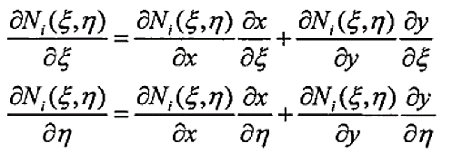
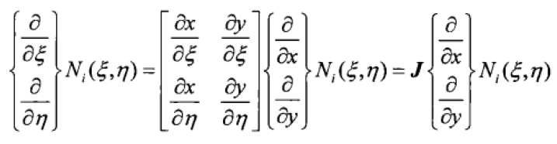
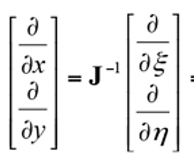
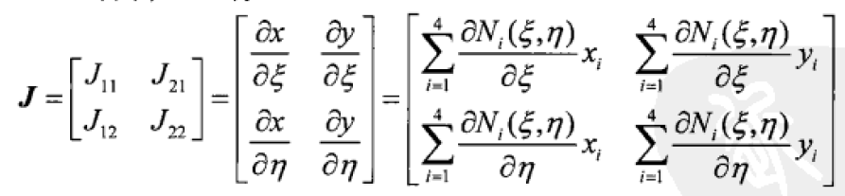
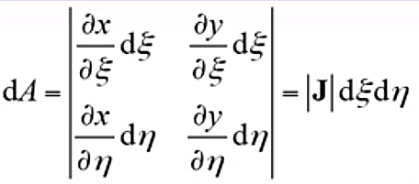
四/八节点四边形等参单元（偏导数映射、面积微元映射）
function J=Jacobi(ie,s,t,Elements,Nodes)
ENodes = Elements(ie,:); %获取单元结点
xe = Nodes(ENodes(:),:); %获取节点坐标
x1=xe(1,1);y1=xe(1,2); x2=xe(2,1);y2=xe(2,2);
x3=xe(3,1);y3=xe(3,2); x4=xe(4,1);y4=xe(4,2);
J=1/4*[-(1+t) -(1-t) 1-t 1+t;1-s -(1-s) -(1+s) 1+s]*[x1 y1;x2 y2;x3 y3;x4 y4];
end
function J=Jacobi(ie,s,t,Elements,Nodes)
ENodes = Elements(ie,:); %获取单元结点
xe = Nodes(ENodes(:),:); %获取节点坐标
x1=xe(1,1);y1=xe(1,2); x2=xe(2,1);y2=xe(2,2); x3=xe(3,1);y3=xe(3,2); x4=xe(4,1);y4=xe(4,2);
x5=xe(5,1);y5=xe(5,2); x6=xe(6,1);y6=xe(6,2); x7=xe(7,1);y7=xe(7,2); x8=xe(8,1);y8=xe(8,2);
dNst=DiffShapeFun(s,t);
J=dNst'*[x1 y1;x2 y2;x3 y3;x4 y4;x5,y5;x6,y6;x7,y7;x8,y8];
面积微元的映射

Slide 5
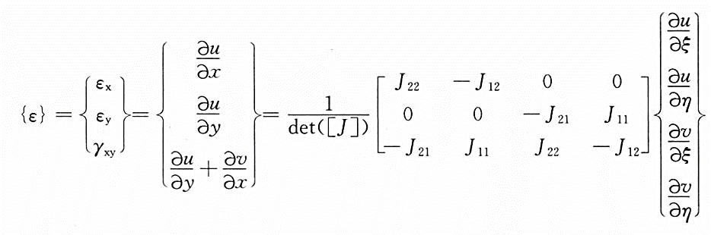
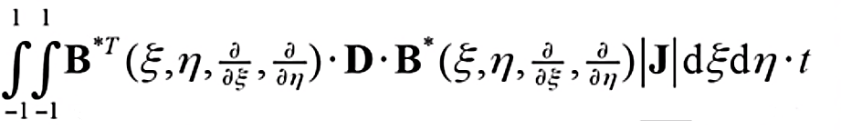
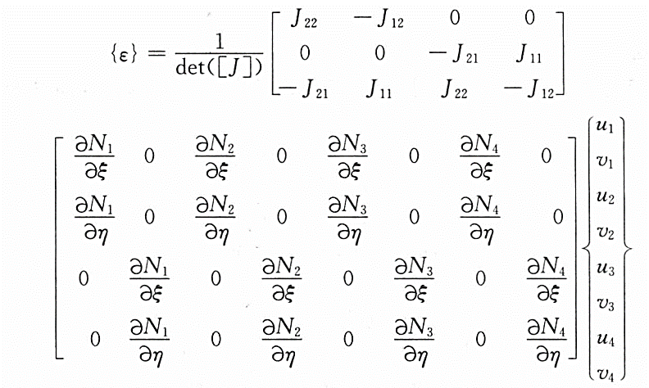
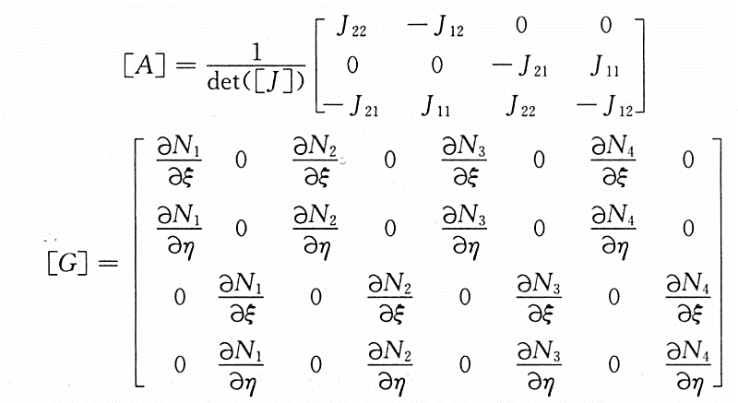

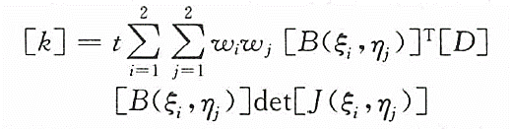
刚度矩阵推导(四节点四边形单元）

Slide 6
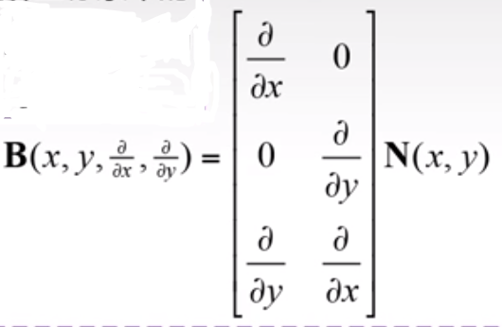
刚度矩阵推导(八节点四边形单元）
r = [-sqrt(1/3) sqrt(1/3)]; % 2*2 高斯积分点
s = [r(1) r(1) r(2) r(2)];
t = [r(2) r(1) r(1) r(2)]; % 高斯积分点坐标
for i=1:4
J = Jacobi(E_ID,s(i),t(i),Elements,Nodes); % 雅可比矩阵
Nst = DiffShapeFun(s(i),t(i)); % 形函数关于自然坐标s,t求导
Nxy = zeros(8,2);
for j=1:8
Nxy(j,:) = (J\Nst(j,:)')'; % 形函数关于 x,y 求导=inv(J)*Nst
end
Bm = [Nxy(1,1) 0 Nxy(2,1) 0 Nxy(3,1) 0 Nxy(4,1) 0 Nxy(5,1) 0 Nxy(6,1) 0 Nxy(7,1) 0 Nxy(8,1) 0;
0 Nxy(1,2) 0 Nxy(2,2) 0 Nxy(3,2) 0 Nxy(4,2) 0 Nxy(5,2) 0 Nxy(6,2) 0 Nxy(7,2) 0 Nxy(8,2);
Nxy(1,2) Nxy(1,1) Nxy(2,2) Nxy(2,1) Nxy(3,2) Nxy(3,1) Nxy(4,2) Nxy(4,1) Nxy(5,2) Nxy(5,1) Nxy(6,2) Nxy(6,1) Nxy(7,2) Nxy(7,1) Nxy(8,2) Nxy(8,1)];
ke = ke+det(J)*Bm'*D*Bm*Width; %数值积分
end
8节点单元数值积分

Slide 7
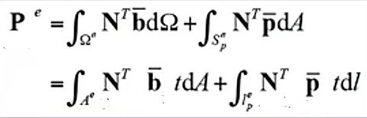




均布荷载的施加
function Pe=UniLoad(ie,N_ID_p1,q0,Nodes,Elements,t)
k=-0.625e-3; % 均布荷载值 N/mm
s = [-sqrt(1/3) sqrt(1/3)]; % 2*2 高斯积分点
ENodes = N_ID_p1(ie,:); %获取单元结点号
Pe=zeros(16,1); %生成临时单元节点力零列向量
x1=Nodes(ENodes(1),1);
x6=Nodes(ENodes(4),1);
L16=abs(x6-x1); %单元长度
for i=1:2 %用于高斯积分的求和循环
N_q=ShapeFun(s(i),1); % 4级子程序：ShapeFun(s(i),1)
q_x=q0;
Pe=Pe+N_q‘*q_x*t*[0;L16/2]; % L16/2一维等参单元Jacob行列式
end
end
一维等参单元
Jacob

Slide 8

听说一键三连+关注的人会有好运哦！

Slide 9
Thank you!
Email address: pianchao223@163.com
QQ: 573023534

